Slide 1
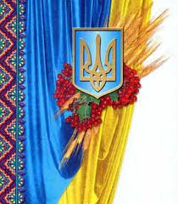
Державні символи україни
Виконав:

Slide 2
Згідно з Конституцією України, державними символами України є
Державний Прапор України
Державний Герб України
Державний Гімн України
Державні символи Президента України.

Slide 3
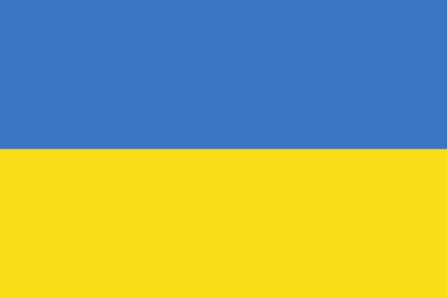
Державний Прапор України
Державний Прапор України був затверджений Постановою Верховної Ради 28 січня 1992 року
і являє собою стяг із двох рівновеликих горизонтальних смуг синього і жовтого кольорів. Співвідношення сторін 2:3 (висота:ширина). Офіційним днем державного прапору є 23 серпня.

Slide 4
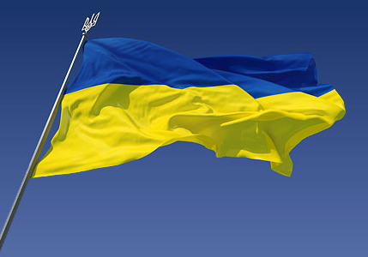
Синьо-жовті поєднання в прапорі отримали логічне тлумачення як національні кольори українського народу у XIX – на початку ХХ століть: синій колір
символізував мирне безкрайнє небо, а жовтий – стиглі пшеничні лани як символ достатку.
У період створення Української Народної Республіки 22 березня 1918 р. Центральна Рада ухвалила Закон про Державний прапор республіки, затвердивши жовто-блакитний прапор її символом

Slide 5
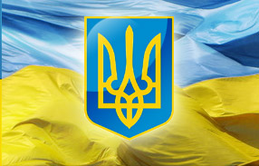
13 листопада 1918 р. синьо-жовтий прапор став державним символом і Західноукраїнської Народної Республіки (ЗУНР). Його було затверджено на Прикарпатській Русі, а у 1939-му – в Карпатській Україні. Під цим прапором населення Західної України зустрічало Червону армію у вересні 1939 року.
За часів радянської влади в УРСР жовто-блакитна символіка українського прапора (як і знак тризуба) була заборонена, а будь-які її прояви та відображення переслідувалися владою.

Slide 6
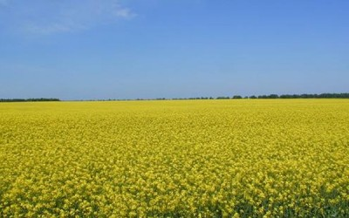
Найбільш поширене трактування прапора України – блакитне Українське небо над ланами золотого збіжжя.

Slide 7
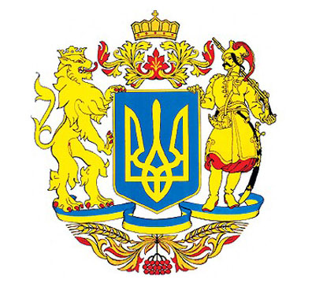
Державний Герб України
Великий Державний Герб України, згідно із статтею 20 Конституції України, встановлюється з урахуванням малого Державного Герба, як його головного елемента, і герба Війська Запорізького, і затверджується не менше як двома третинами від конституційного складу Верховної Ради України.

Slide 8
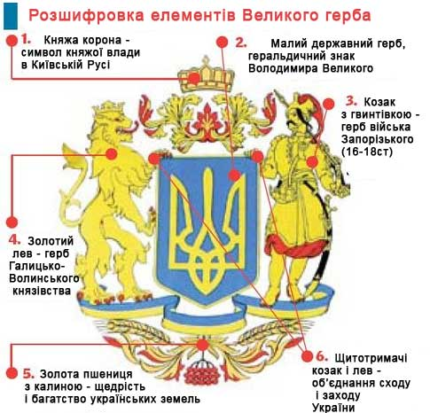

Slide 9
19 лютого 1992 р. Верховною Радою України ухвалена постанова "Про Державний Герб України", якою було затверджено «Тризуб, як малий герб України» i, відповідно, головний елемент великого герба.

Slide 10
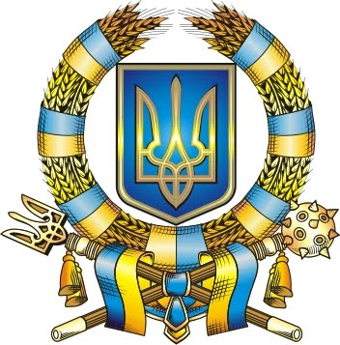
З найдавніших часів тризуб шанується як магічний знак,оберіг. Його зображення археологи зустрічали у багатьох пам'ятках культури, датованих першими століттями нашої ери. Перша згадка у літописах про такі знаки належить до Х століття. За часів Київської Русі тризуб стає великокнязівським знаком. Посли київського князя Ігоря (912—945 рр.) при укладанні договору з візантійцями мали свої печатки з тризубами. Київський князь Володимир Святославович (980—1015 рр.) карбував тризуб на монетах, де з одного боку зображувався портрет володаря, а з іншого — тризуб.

Slide 11
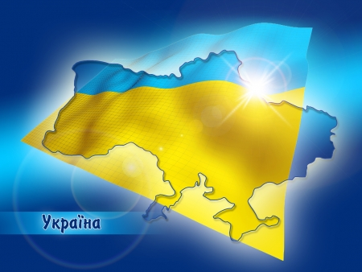
Державний Гімн України
Державний Гімн України — національний гімн на музику Михайла Вербицького із словами Павла Чубинського.

Slide 12
15 січня 1992 музична редакція Державного гімну була затверджена Верховною Радою України, що знайшло своє відображання у Конституції України. Проте, тільки 6 березня 2003 року Верховна Рада України ухвалила Закон «Про Державний гімн України», запропонований президентом Леонідом Кучмою. Законопроектом пропонувалося затвердити як Державний гімн Національний гімн на музику Михайла Вербицького зі словами тільки першого куплета і приспіву пісні Павла Чубинського «Ще не вмерла Україна».

Slide 13
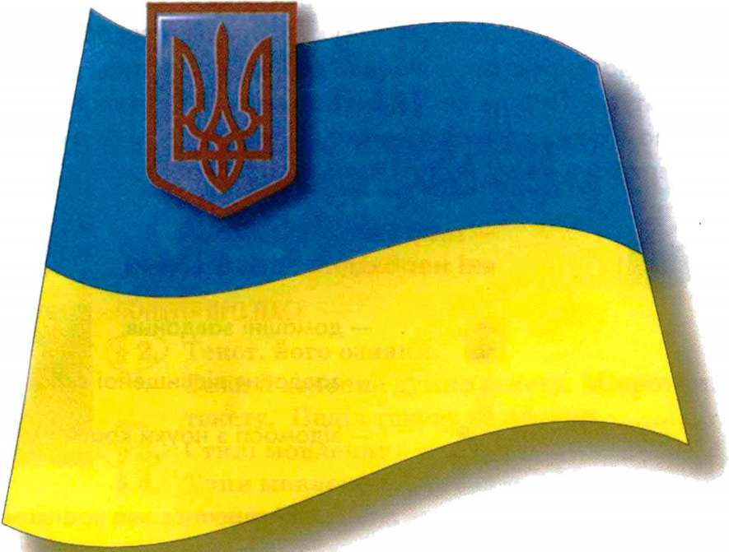
Конституцією встановлено, що всі урочисті збори загальнодержавного значення розпочинаються і закінчуються виконанням Державного Гімну України.
Коли вносять чи виносять прапор, коли виконують гімн, потрібно обов'язково вставати.

Slide 14
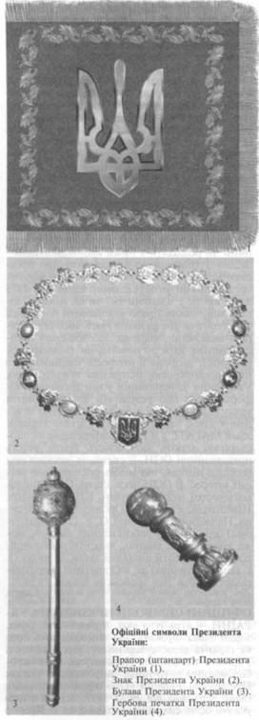
Державні символи Президента України
Указом Президента від 29 листопада 1999 року, було постановлено, що офіційними символами глави держави є:
Прапор (штандарт),
Президента України,
Знак Президента України,
Гербова печатка Президента України,
Булава Президента України.

Slide 15
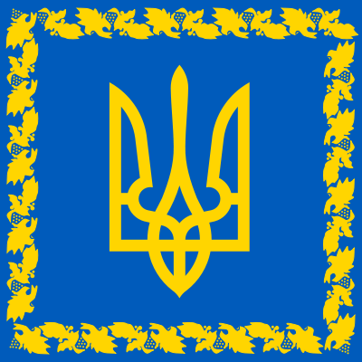
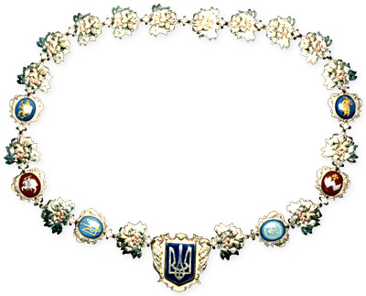
Штандарт Президента України
Знак Президента України

Slide 16
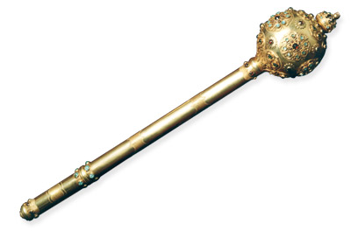
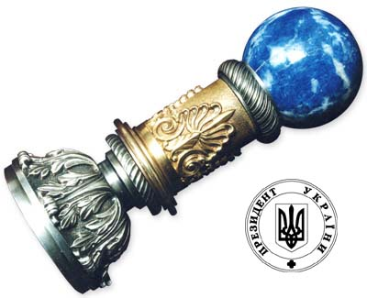
Булава Президента України
Гербова печатка Президента України

Slide 17
Дякую за увагу!

